Slide 1



Abschlusspräsentation

Slide 2
Inhalt
Spielkonzept
Map
Astronauten
Alien
Demo
Projektseminar GameLab 2014
2
Notes:
ich das logo nicht schön? :P

Slide 3
Spielkonzept
Projektseminar GameLab 2014
3

Slide 4
Inhalt
Vorgeschichte
Die Spielwelt
Spielkonzept/Storyline
Die Spieler
Astronauten
Alien
Aufgaben und Rätsel
Ziel des Spiels
Projektseminar GameLab 2014
4

Slide 5
Vorgeschichte
Ressourcenknappheit auf der Erde
Raumstation im All
Erforschung anderer Planeten
Angriff der Raumstation durch Aliens
Fast die gesamte Besatzung kommt um
Projektseminar GameLab 2014
5

Slide 6
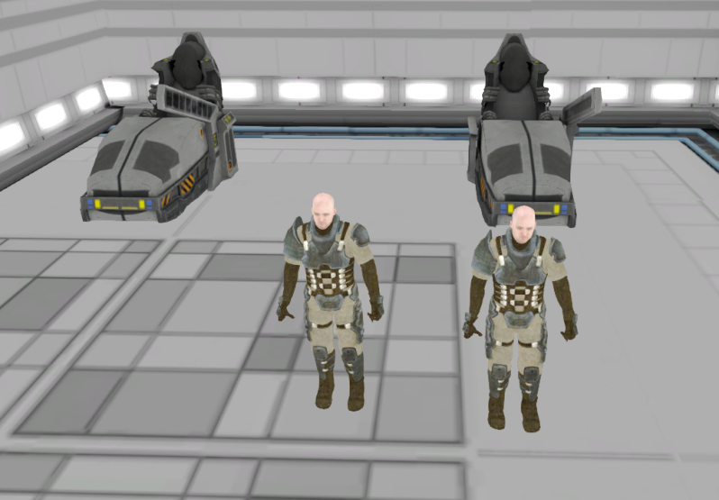

Spielbeginn
Es spielen ein Alien gegen 1-2 Astronauten
Die Spieler, die die Astronauten spielen, wachen aus dem kryogenischen Schlaf auf
Projektseminar GameLab 2014
6

Slide 7
Spielwelt
Openworld, keine festen Level
Ringförmige Raumstation im All
Ringe unabhängig drehbar, nicht unbedingt durchgehend
Jeweils bestehend aus mehreren Sektoren mit Räumen und Fluren
Kontrollzentrale unabhängig von den anderen Räumen
Projektseminar GameLab 2014
7

Slide 8
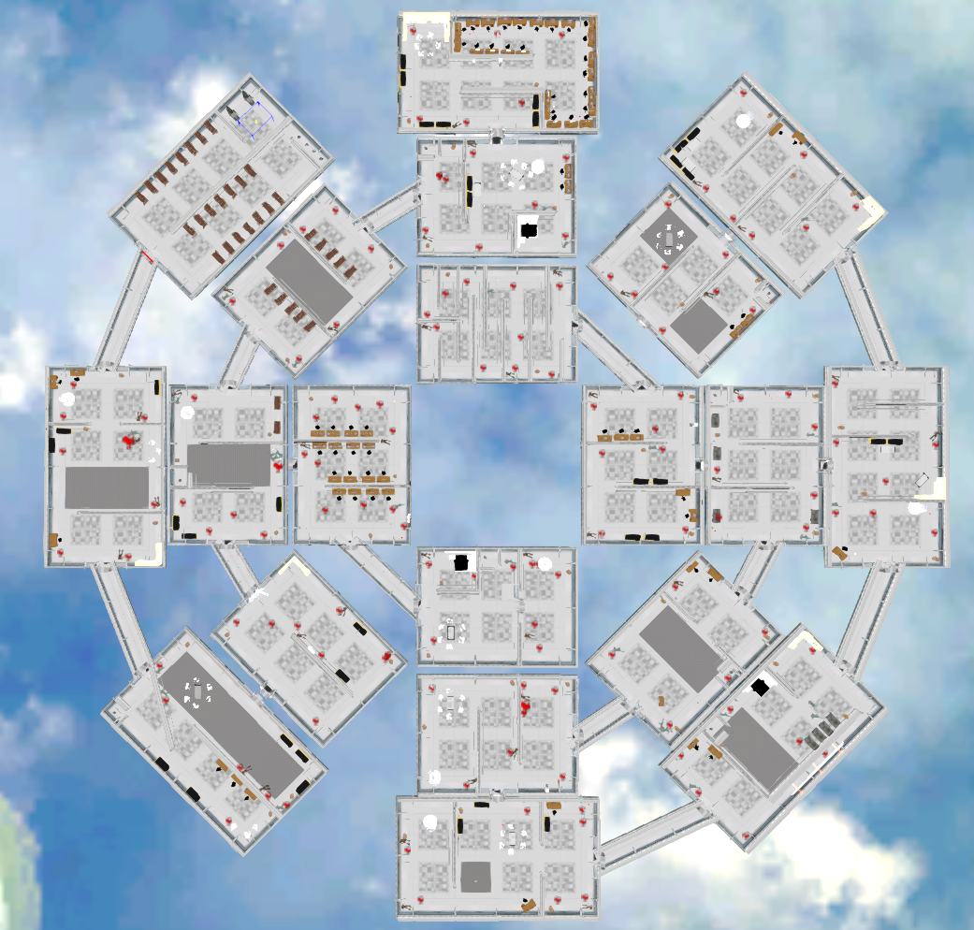
Raumstation
Projektseminar GameLab 2014
8

Slide 9
Der Zentralcomputer
Terminals auf der Station verteilt:
Zeigen den Astronauten an, wie die Ringe stehen
Anwendungsmöglichkeiten
Positionskontrolle der Ringe
Verwaltung des Lichts
Projektseminar GameLab 2014
9

Slide 10
Spieler: Astronaut
Bis zu 2 Astronauten
Erkunden die Raumstation
Müssen den Weg zur Kontrollzentrale finden
Reparieren die Raumstation
Finden auf dem Weg Waffen und Gegenstände
Start: Äußerer Ring
Steuerung: Beamer (Cave) und Oculus mit der WiiMote
Projektseminar GameLab 2014
10

Slide 11
Aufgaben/Rätsel Astronauten
Reparaturen
Instandsetzung der Raumstation
z.B. durch:
Wiederherstellung des Stromkreises
Verbinden von Kabeln
Entfernen von Trümmern
Finden von Gegenständen, z.B.
Taschenlampe
Werkzeug
Accesscard…
Projektseminar GameLab 2014
11

Slide 12
Aufgaben/Rätsel Astronauten
Rätsel, z.B. zum Öffnen von Türen oder zur Positionsänderung der Ringe:
Zahlenreihen, Sprachanalogien, Farbfolgen etc.
Duell-Rätsel:
Schere-Stein-Papier
Projektseminar GameLab 2014
12

Slide 13
Spieler: Alien
Alien
Befindet sich in der Kontrollzentrale
Kontrolliert den Zentralcomputer
Kann Kampfaliens spawnen und kontrollieren
Kann die Ringe der Raumstation rotieren
Kann Licht in Abschnitten an/ausschalten
Steuerung: Touch-Table
Projektseminar GameLab 2014
13

Slide 14
Kampfsituationen
Kommen auf, wenn Alienboss mit den Kampfaliens angreift
Wenn Astronauten dicht genug an Kampfaliens kommen
Aliens haben Schusswaffen
Astronauten finden Waffen
Bei Einheitenverlust von Alienseite droppt Munition/Health Pakete
Es können Waffen und Munition gefunden werden
Projektseminar GameLab 2014
14

Slide 15
Ziel des Spiels
Astronauten:
Alle Reparaturarbeiten an der Raumstation erledigen
Vernichtung des Alienbosses (Endkampf)
Vernichtung der Kontrollzentrale
Alien:
Verhinderung der Übernahme der Kontrollzentrale
Vernichtung der Astronauten
Vollständige Spiellösung: Siehe Lösungsbuch
Projektseminar GameLab 2014
15

Slide 16
Gruppenaufteilung
Map
Spielwelt und Entitäten
Astronauten
Spielercharakter, WiiMote und Occulus
Alien
Kampfalien, KI, Spielinterface
Netzwerk
Ansprechpartner für Netzwerkfragen
Projektseminar GameLab 2014
16
Notes:
ich das logo nicht schön? :P

Slide 17
Netzwerk
NeoAxis unterstützt zwei Serverarten
Dediziert
Nicht dediziert (Server ist auch Client)
Attribute von Entitäten müssen expizit ziwschen Server und den Clients synchronisiert werden
Projektseminar GameLab 2014
17
Notes:
ich das logo nicht schön? :P

Slide 18
Inhalt
Spielkonzept
Map
Astronauten
Alien
Demo
Projektseminar GameLab 2014
18
Notes:
ich das logo nicht schön? :P

Slide 19
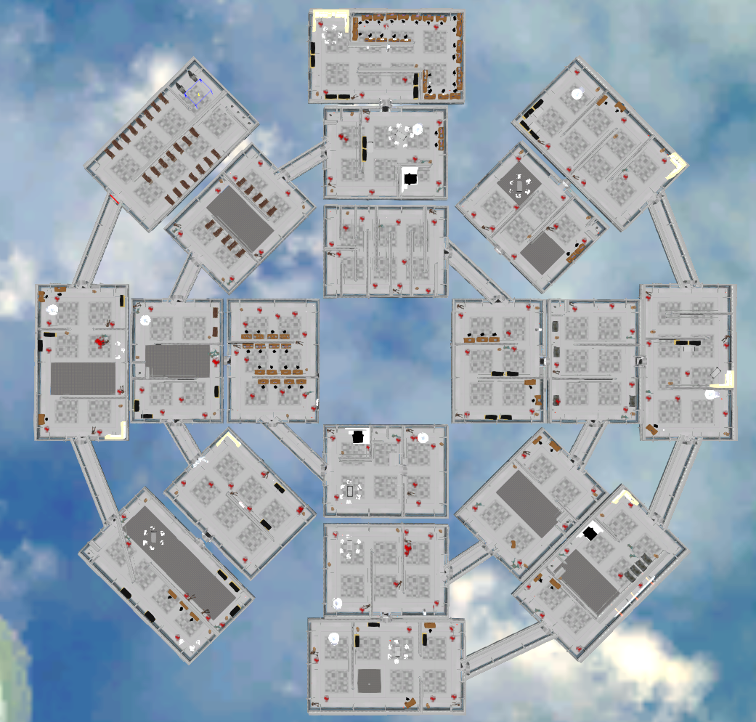
Map
Projektseminar GameLab 2014
19

Slide 20
Map Inhalt
Struktur der Map
Rotation
Lichter
Fog of war
Task-System
allgemeine Struktur
Vorstellung der Tasks:
PIN
4-Farbenspiel
Quiz
Schere Stein Papier Duell
Statusterminal
World Logic
Storyline
Repairables
Serverrack
Projektseminar GameLab 2014
20

Slide 21
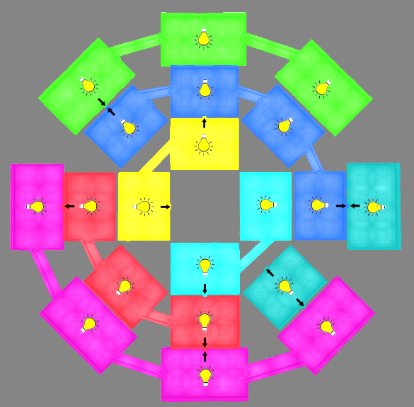
Aufbau der Station
Ringe → Drehung
Sektoren → Licht
Räume → Alien Visibility
Projektseminar GameLab 2014
21

Slide 22
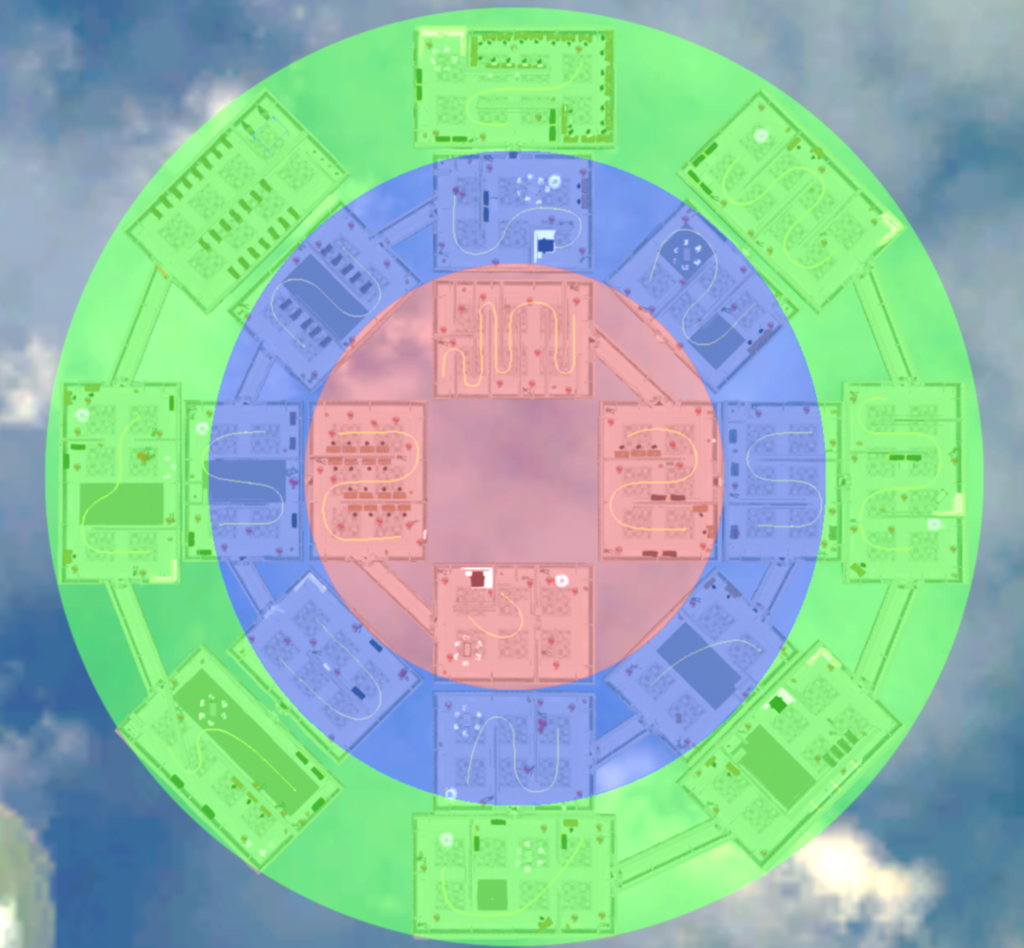
Ringe
Es können die inneren Ringe gedreht werden
Drehen der Ringe über das Terminal als Astronaut oder als Alien über die Minimap möglich
Es werden alle Elemente innerhalb eines Ringes in 8 Stufen gedreht
Projektseminar GameLab 2014
22

Slide 23
Sektorgruppen
Mehrere zusammenhängende Sektoren bilden eine Sektorgruppe
Innerhalb einer Sektorgruppe
kann das Licht an/aus geschaltet werden
können Kampfalien sich frei bewegen
Projektseminar GameLab 2014
23

Slide 24
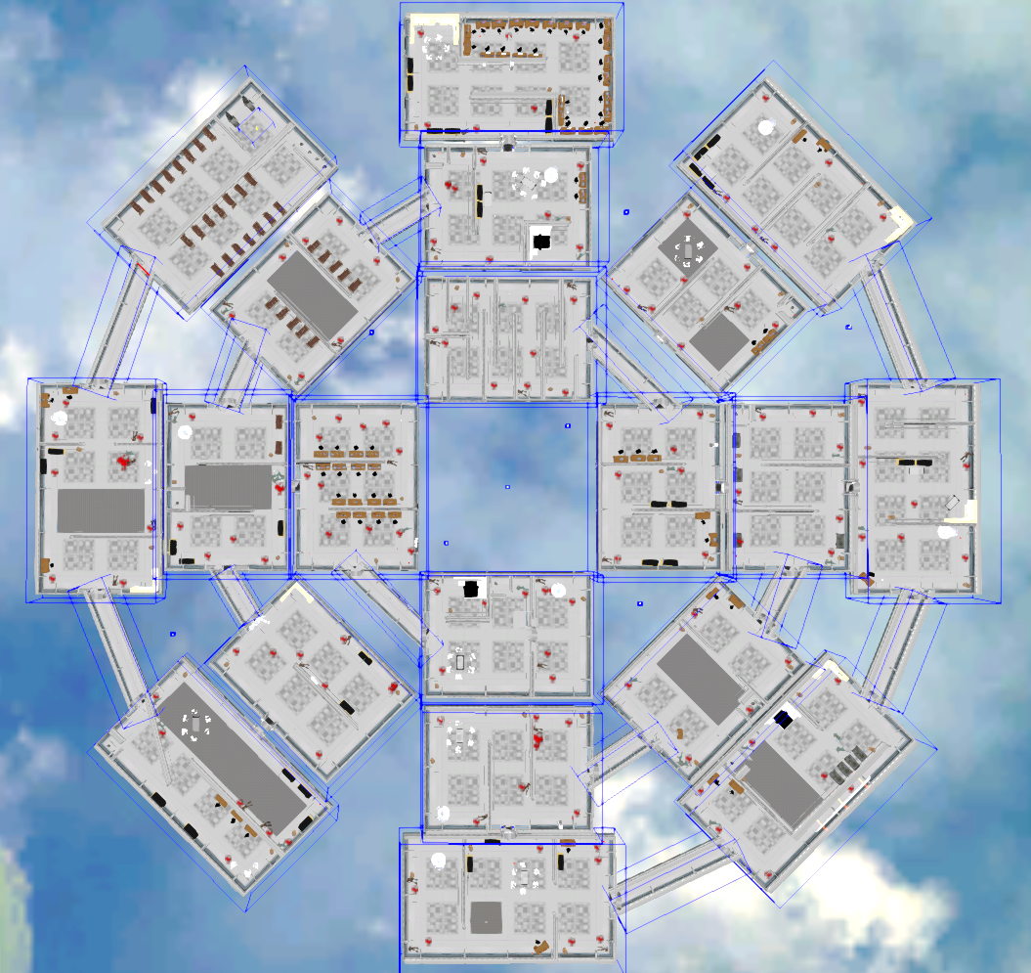
Sektoren

Slide 25
Lichter
Kontrollierbar durch das Alien und den Astronauten
Dynamische Lichter verschlechtern die Performance
Lösung: Setzen der allgemeinen Helligkeit beim Client abhängig vom aktuellen Sektor und deren Status
Projektseminar GameLab 2014
25

Slide 26
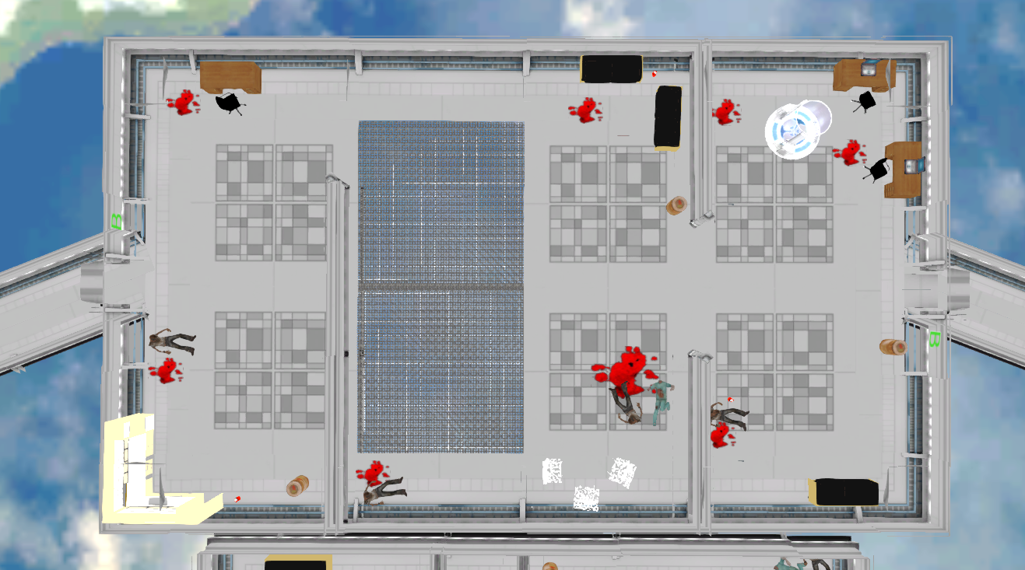
Räume
Projektseminar GameLab 2014
26

Slide 27
Alien visibility / Fog-of-war
Sichtbarkeit basierend auf Räumen
Der Astronaut wird für das Alien sichtbar sobald sich ein eigenes Kampfalien im selben Sektor befindet
Für das Alien sind statische Elemente immer sichtbar
Projektseminar GameLab 2014
27

Slide 28
Das Tasksystem
Um ein Terminal für die Rotation bedienen zu können muss zuvor ein Rätsel gelöst werden
Während des Lösens von Rätseln können Astronauten durch Kampfalien angegriffen werden
Projektseminar GameLab 2014
28
Notes:
2 Arten von Tasks ….

Slide 29
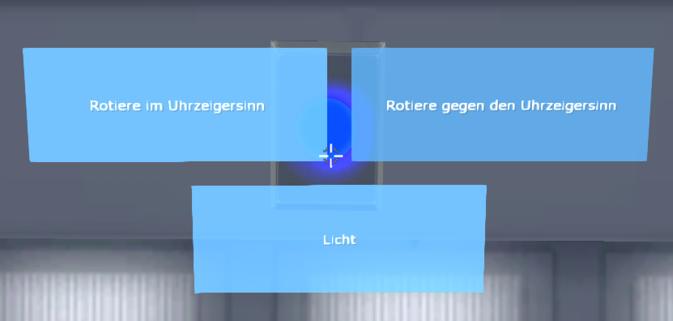
Task System
RotateAndSingleSwitch (Light)
Projektseminar GameLab 2014
29

Slide 30
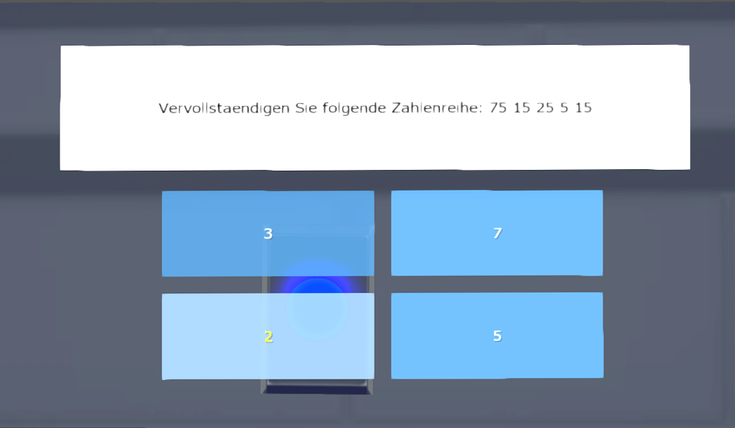
Vorstellung der Tasks
Quiz
Projektseminar GameLab 2014
30

Slide 31
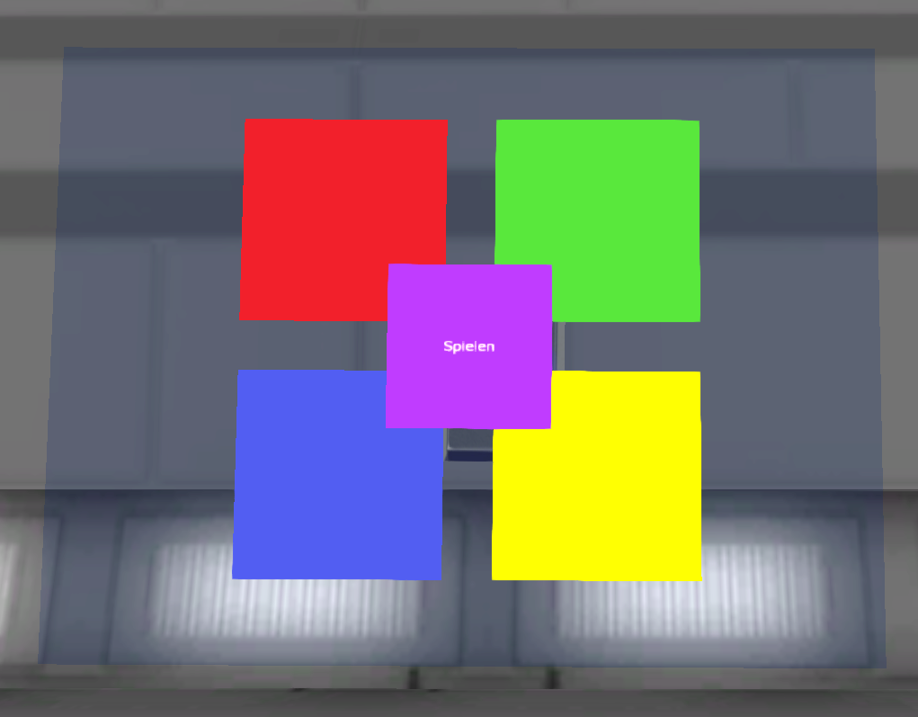
Vorstellung der Tasks
4-Farbenspiel
Projektseminar GameLab 2014
31

Slide 32
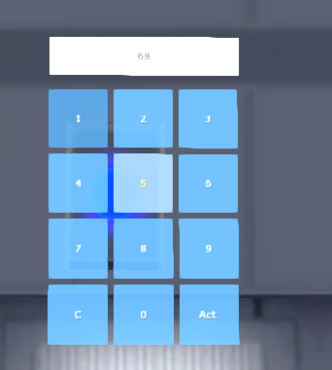
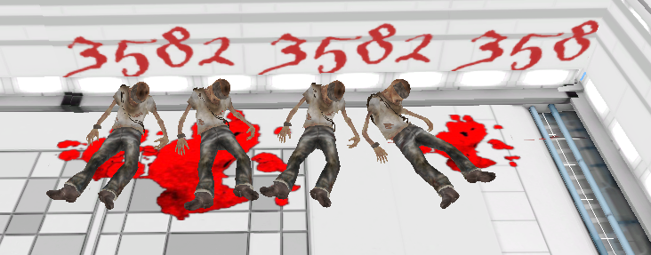
Vorstellung der Tasks
PIN
Projektseminar GameLab 2014
32

Slide 33
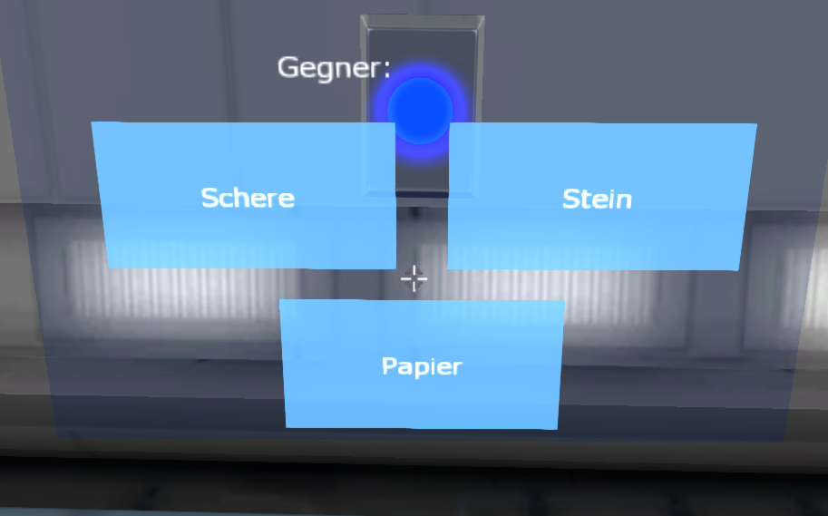
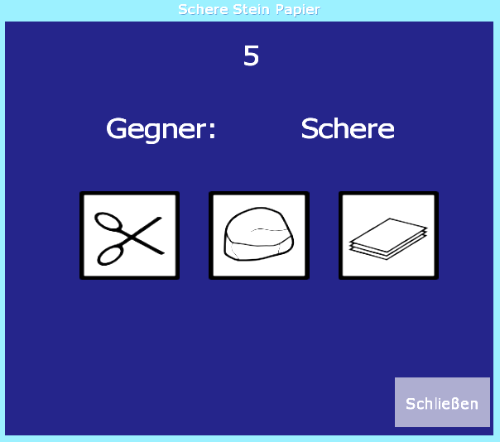
Vorstellung der Tasks
Schere Stein Papier Duell
Sicht als Astronaut
Sicht als Alien
Projektseminar GameLab 2014
33

Slide 34
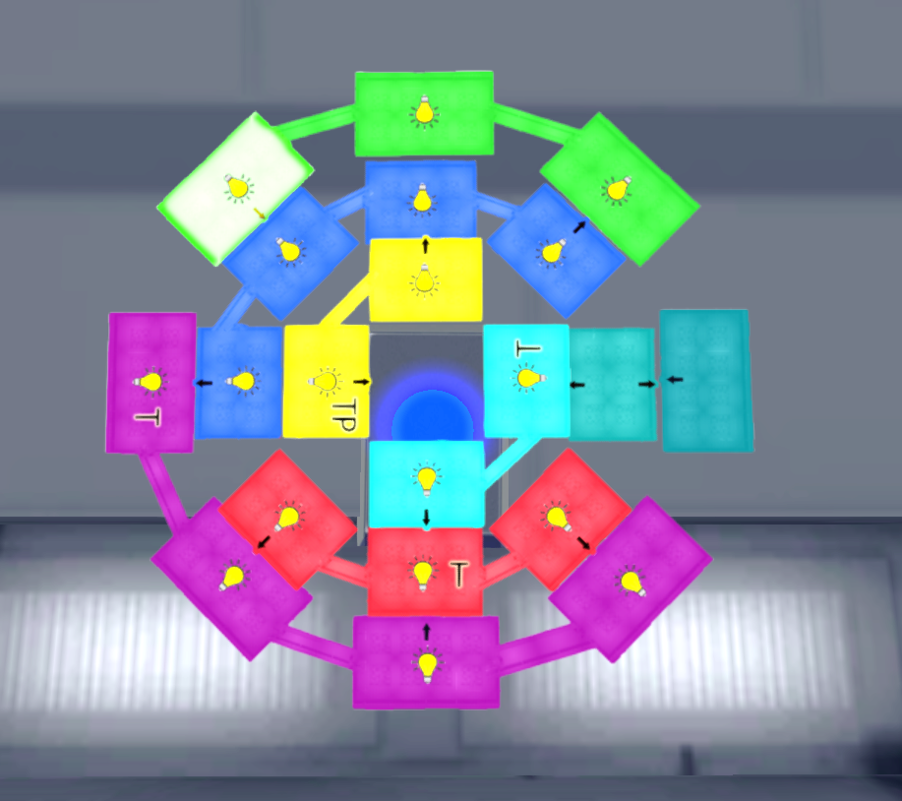
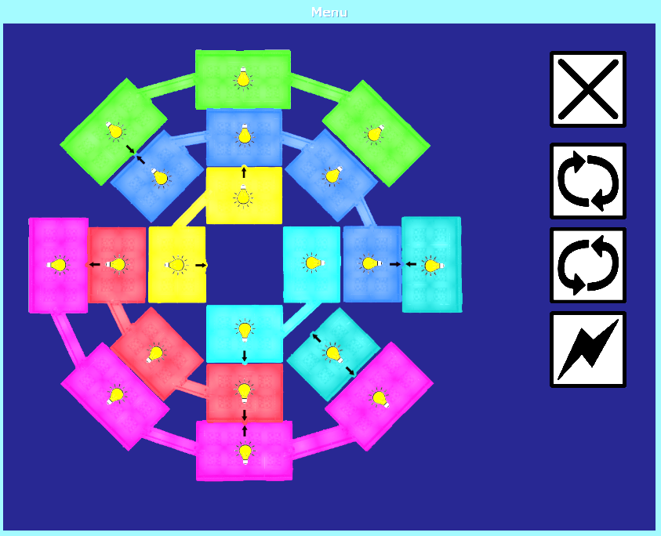
Minimap (Sector Status)
Sicht des Astronauten
Sicht des Alien
Projektseminar GameLab 2014
34

Slide 35
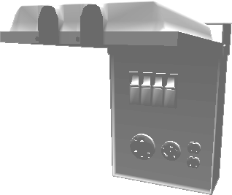

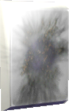

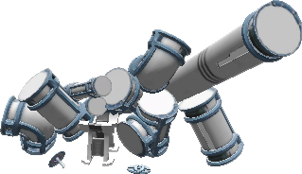
Repairables
→
Projektseminar GameLab 2014
35

Slide 36
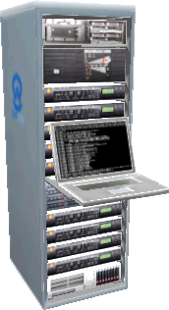

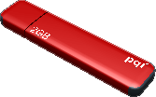
Serverrack
+ =
Projektseminar GameLab 2014
36

Slide 37
Schwierigkeiten
Rotation der Ringe
Performance bei den Lichtern
Bewegung der Alien innerhalb einer Sektorgruppe
Projektseminar GameLab 2014
37

Slide 38
Inhalt
Spielkonzept
Map
Astronauten
Alien
Demo
Projektseminar GameLab 2014
38
Notes:
ich das logo nicht schön? :P

Slide 39
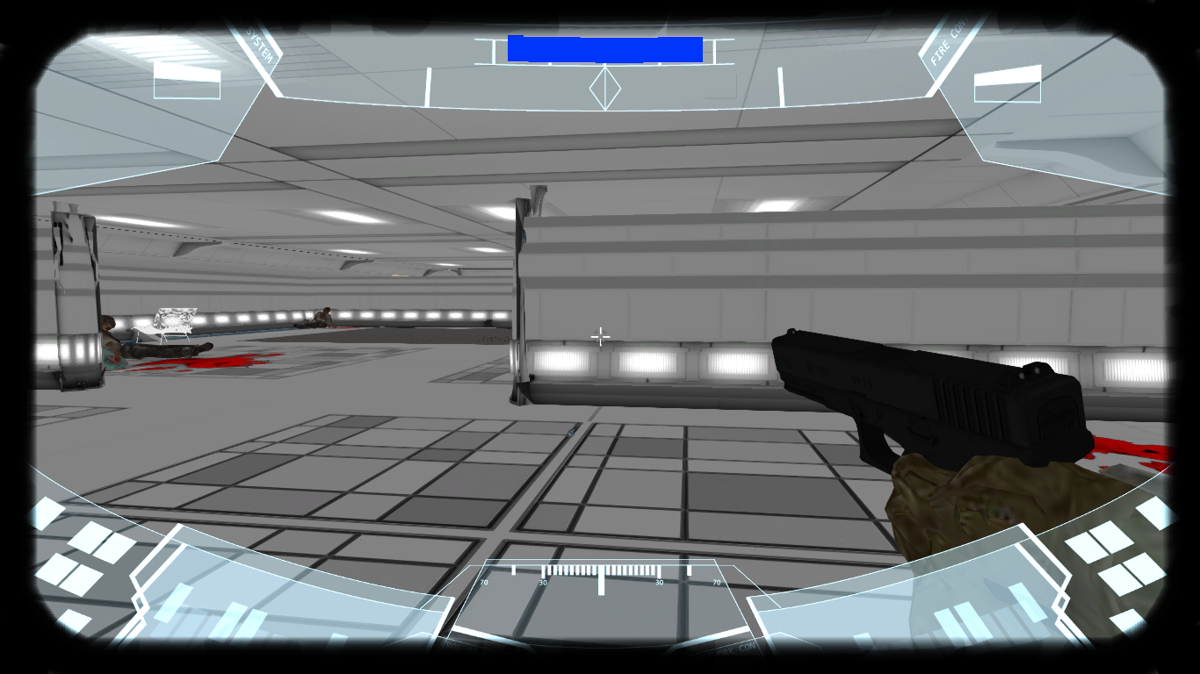
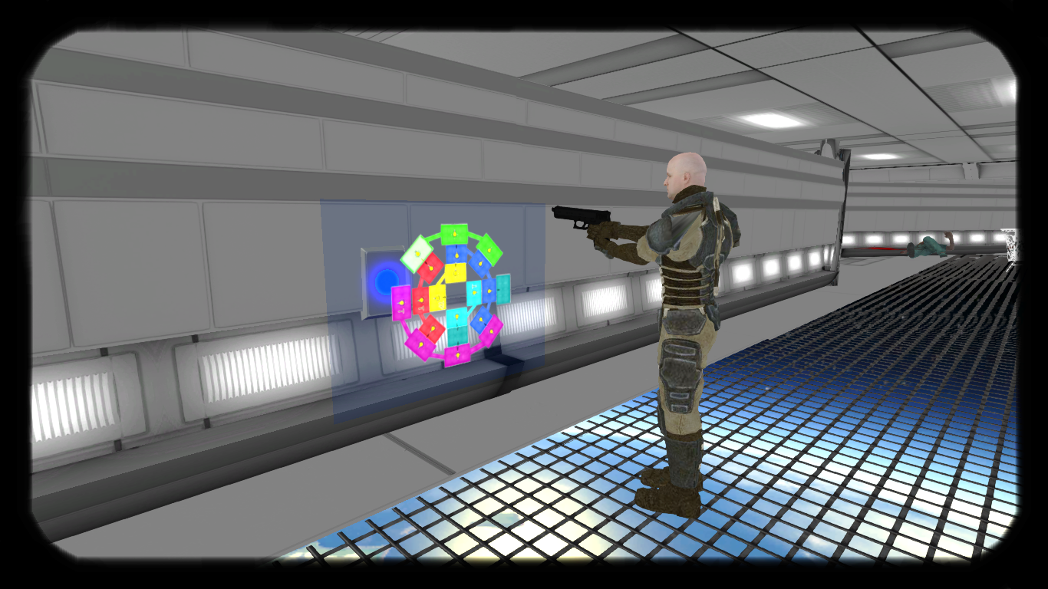
Der Astronaut
Projektseminar GameLab 2014
39

Slide 40
Inhalt
3D Modell
Oculus Rift
WiiMote
Inventar und Items
Respawnen der Astronauten
Headtracking
Projektseminar GameLab 2014
40

Slide 41
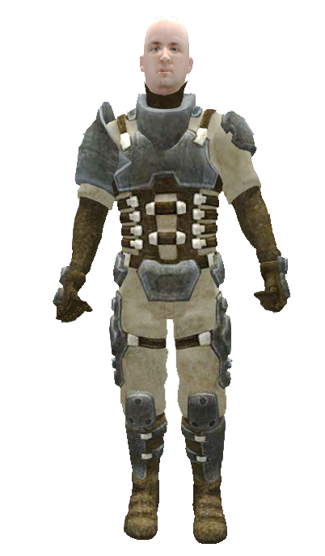
3D Modell
Mit Hilfe von 3DS Max das 3D Modell animiert
Unsere Arbeitsschritte
1. Rigging
2. Skinning
3. Animieren
Projektseminar GameLab 2014
41

Slide 42
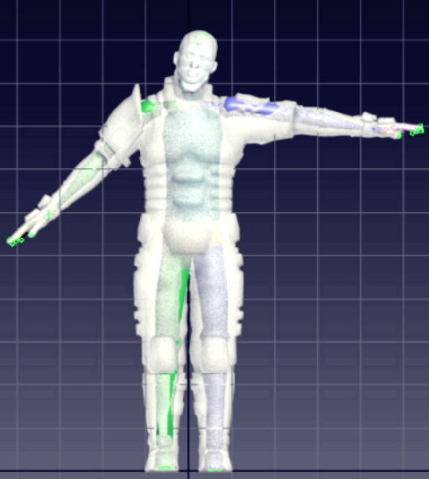
Rigging
Ein Skelett wird in das 3D Modell gesetzt und entsprechend der Größe und Form angepasst
Nach Einpassung wird es eingefroren, keine Änderungen mehr möglich
3D Modell und Skelett sind nun verbunden
Projektseminar GameLab 2014
42

Slide 43
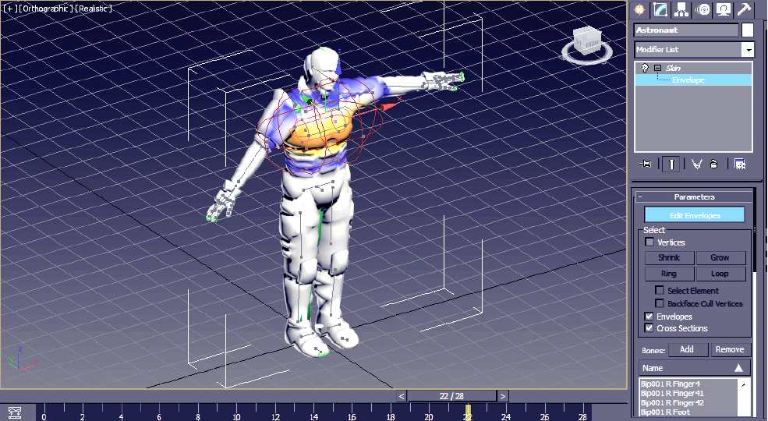
Skinning
3D Modell muss an die Bewegungen mit dem Skelett angepasst werden
Dazu wird bei jeder Bewegung bestimmt, wie sich die flexiblen Bereiche des Modells verhalten sollen
Beispiel:
Arm wird gehoben - Schulterbereich darf sich nicht ineinander klappen
Projektseminar GameLab 2014
43

Slide 44
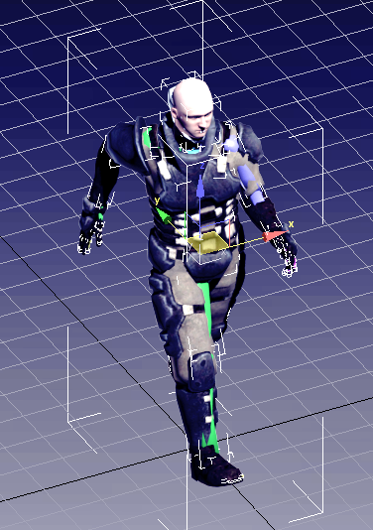
Animieren
Mit Hilfe von „3DS Max“ wurde das Modell animiert
Bewegungsabläufe:
Gehen
Springen
Schießen
Stehen
Sterben
Projektseminar GameLab 2014
44

Slide 45
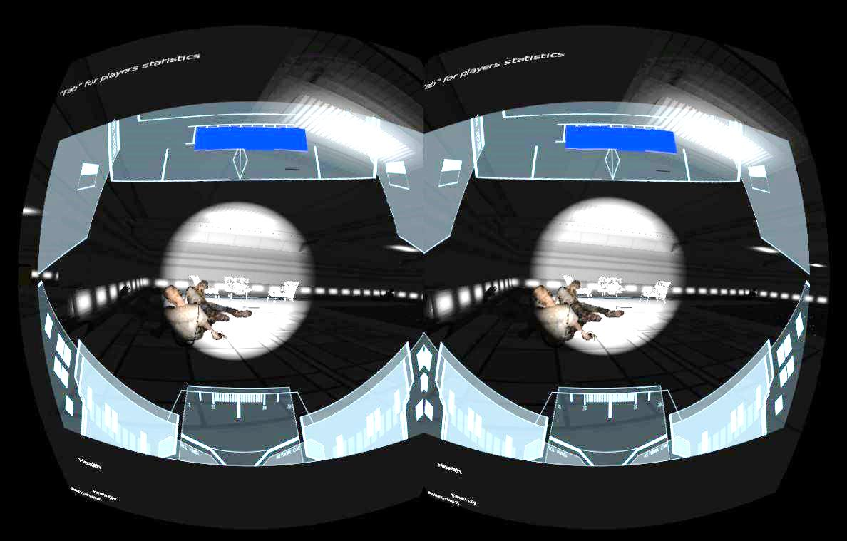
Oculus Rift
Oculus Rift als Ausgabegerät:
Das Bild wird für jedes Auge einzeln gerendert und verzerrt
Spieler-HUD an die Auflösung und das Blickfeld der Oculus Rift angepasst
Problem mit OpenGL: überwiegend weiße Texturen
Lösung des Problems durch Wechsel zu Direct 3D
Projektseminar GameLab 2014
45

Slide 46
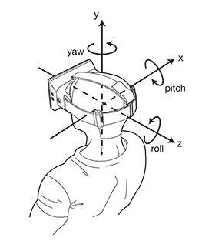
Oculus Rift
Oculus Rift als Eingabegerät:
Kopfbewegungen des Spielers werden in Spielwelt übertragen
Der Spieler schaut sich mittels Drehung und Neigung des Kopfes um
Dadurch genaues Zielen möglich
Problem: Latenz der Eingabe führt zu motion-sickness
Projektseminar GameLab 2014
46

Slide 47
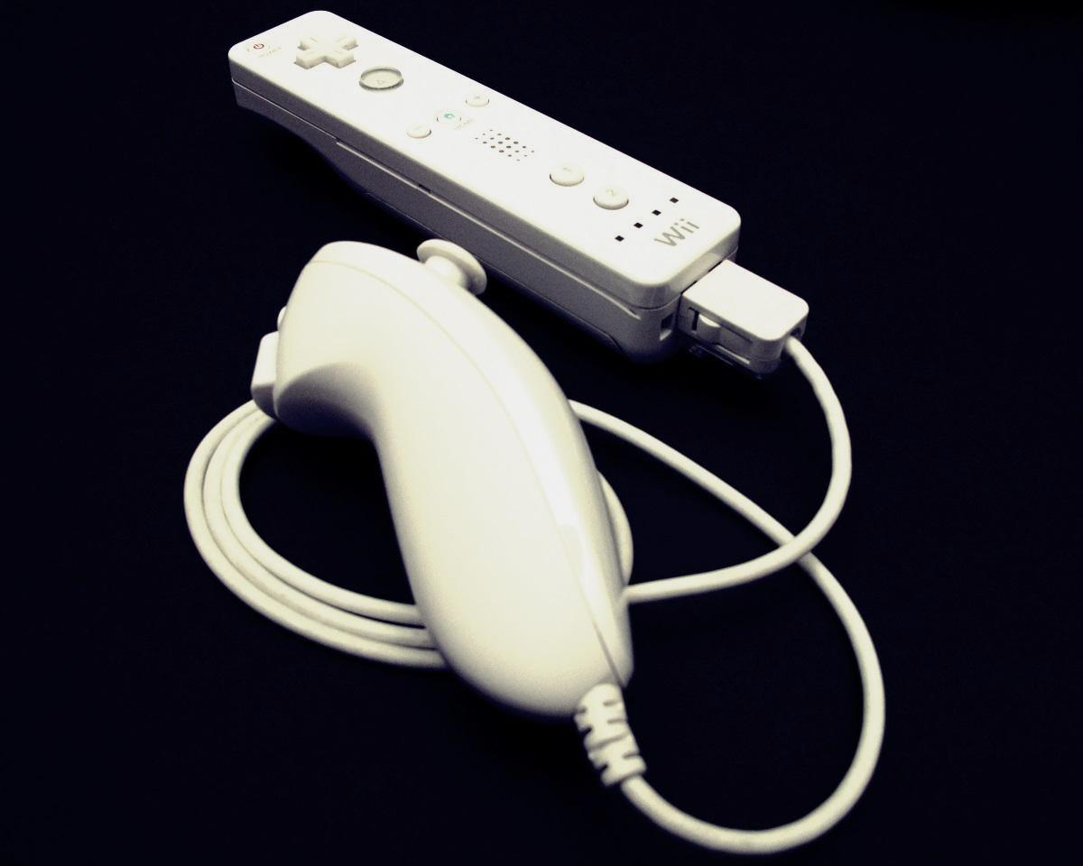
Wiimote
Die WiiMote als primäres Eingabegerät
Eigene Klasse „WiiManager“ ist zuständig für:
Verbindung mit der Wiimote und Nunchuck
Gestensteuerung
Anfangslösung: Mappen der Buttons direkt auf Aktionen
Realisierung: Es wurde eine Schnittstelle der Engine benutzt
Projektseminar GameLab 2014
47

Slide 48
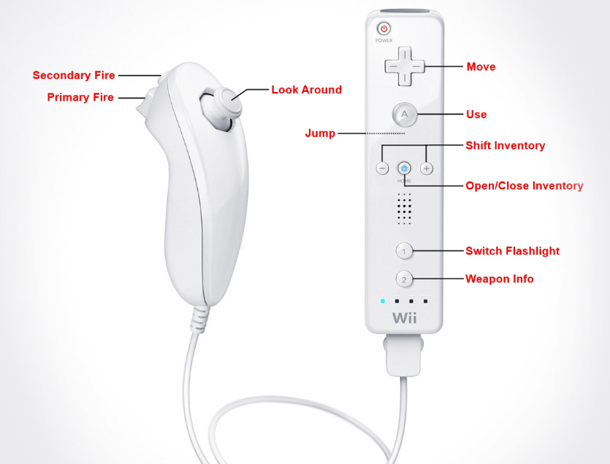
Projektseminar GameLab 2014
48

Slide 49
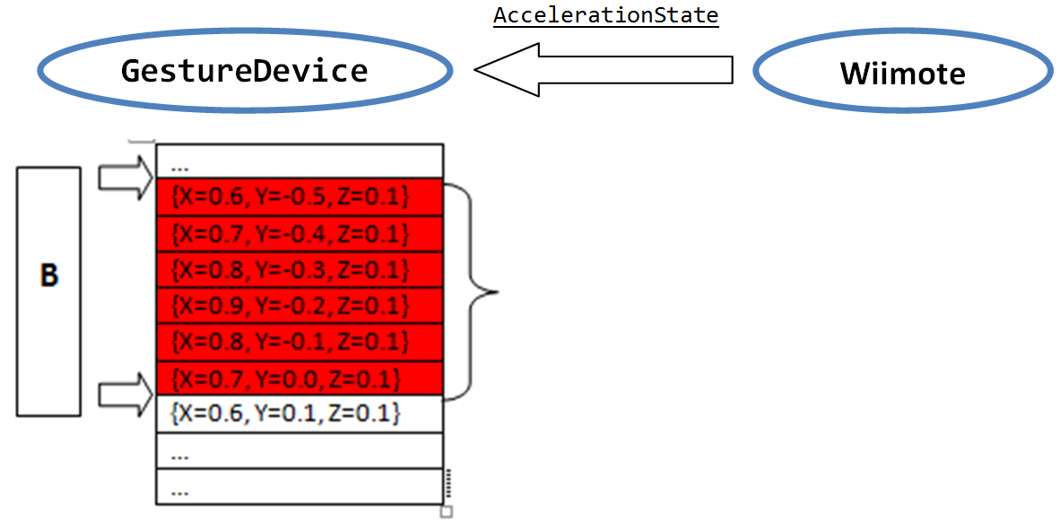
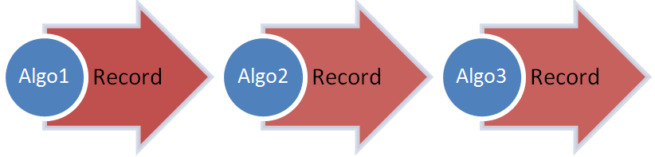
Wiimote: Gestenerkennung
Grober Ablauf zur Gestenerkennung:
Die Koordinaten des Accelerometers werden aufgezeichnet
Algorithmen berechnen anhand der Daten, ob die jeweilige Geste durchgeführt wurde
Zu (fast) jeder Geste wird eine vordefinierte Aktion durchgeführt
Projektseminar GameLab 2014
49

Slide 50
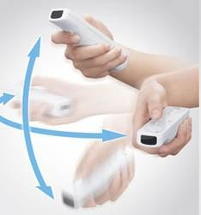
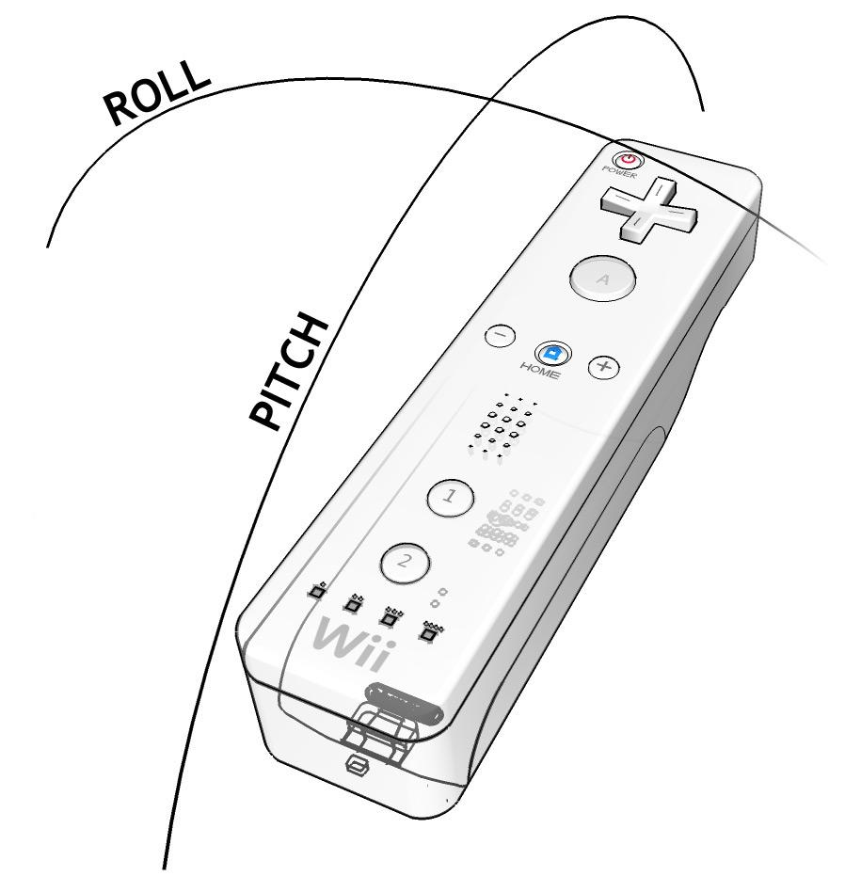
Wiimote: Gesten
Vorhandene Gesten und Aktionen:
Pitch Inventar öffnen
Roll Waffeninfo anzeigen
MoveLeftToRight Inventar nach rechts blättern
MoveRightToLeft Inventar nach links blättern
ShakeLeftRight Keine Aktion
ShakeTopBottom Keine Aktion
Projektseminar GameLab 2014
50

Slide 51
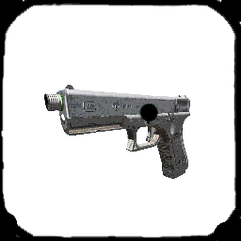
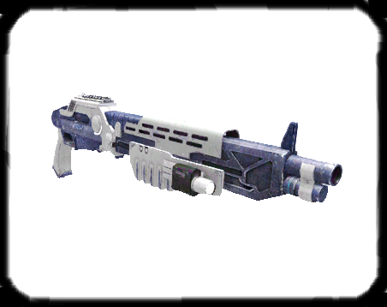
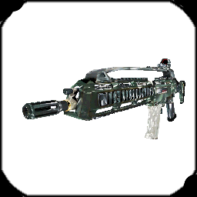
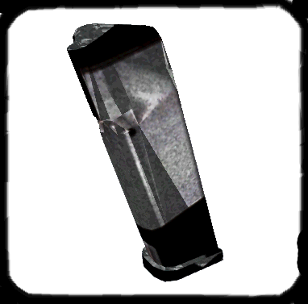
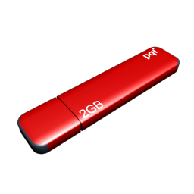
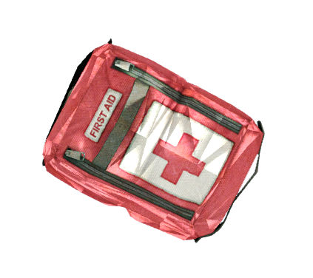
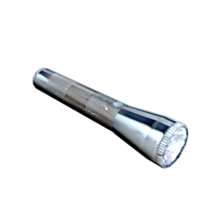
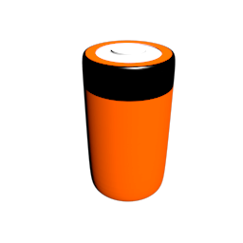
Inventar und Items
Items im Spiel:
Waffen und Munition
Werkzeug und Utensilien
Werkzeug und Ersatzteile werden benötigt um kaputte Türen, Schalter und etc. zu reparieren
Utensilien wie z.B. die Taschenlampe und der USB-Stick erleichtern das Weiterkommen im Spiel
Medipacks heilen die Astronauten
Projektseminar GameLab 2014
51

Slide 52
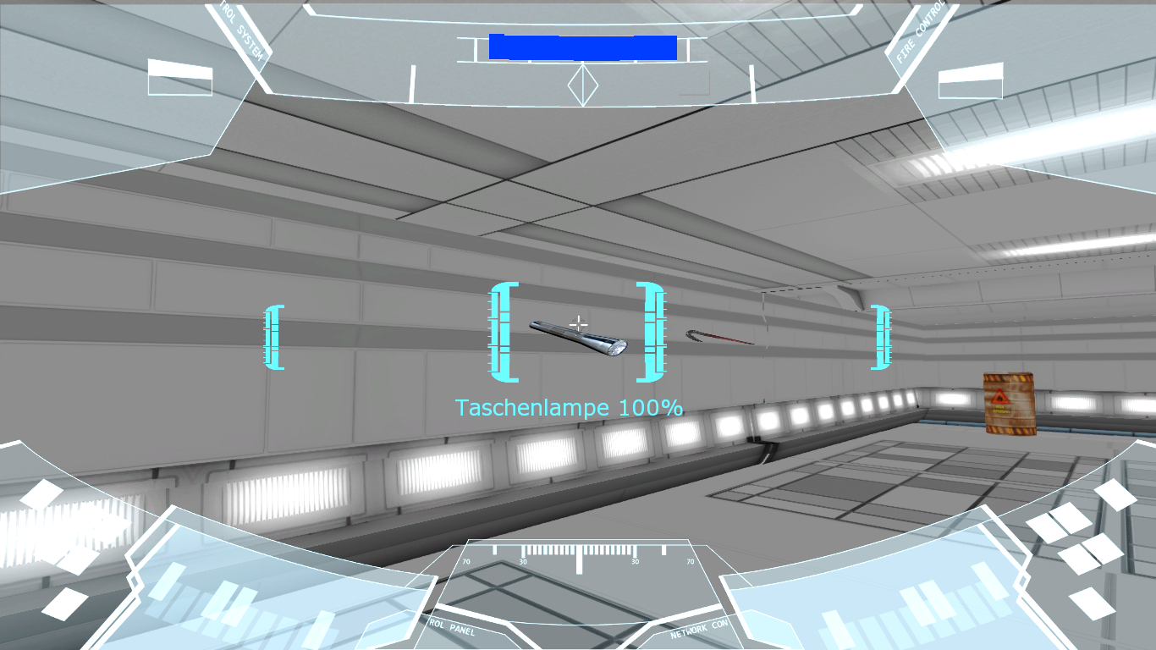
Inventar und Items
Das Inventardesign:
Kompaktes und übersichtliches Inventar
Optimal für das kleine Display der Oculus Rift
Simpel zu bedienen (nur 3 Buttons bzw. Gesten), somit optimal für die WiiMote
Öffnen/Schließen, nach links oder rechts navigieren
Projektseminar GameLab 2014
52

Slide 53
Inventar und Items
Inventareigenschaften:
Im Inventar werden nur Items abgelegt (keine Waffen, Munition oder Medipacks)
Bei Interaktion mit Repairables werden Items entfernt
Das ausgewählte Item ist in der Mitte zu sehen
Anzeige für Name und Anzahl bzw. Energiezustand der Taschenlampe
Wenn Astronaut stirbt, lässt er alle Items fallen
Projektseminar GameLab 2014
53

Slide 54
Headtracking
Headtracking in Kombination mit der Oculus Rift:
Oculus Rift wird mit 3 Infrarot-LEDs präpariert
Kameras tracken diese und geben Koordinaten aus, mit denen Richtung und Bewegung berechnet werden
Spielerbewegungen in der realen Welt werden in Bewegungen in der Spielwelt umgesetzt
Problem: Drehungen in der Spielwelt kennt das Trackingsystem nicht, dadurch kann es passieren das man in der realen Welt geradeaus läuft und in der Spielwelt rückwärts
Projektseminar GameLab 2014
54

Slide 55
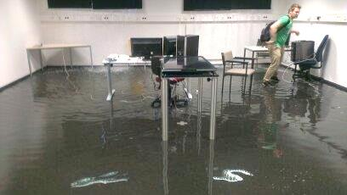
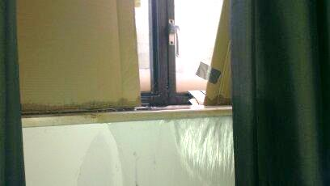
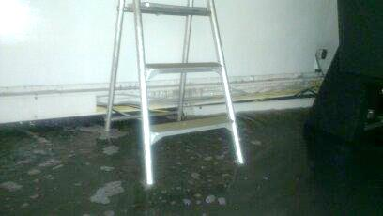
Labor
Wegen des Unwetters in Münster und der Überflutung des Kellers fällt das Headtracking (und die Cave) leider ins Wasser.
Projektseminar GameLab 2014
55

Slide 56
Inhalt
Spielkonzept
Map
Astronauten
Alien
Demo
Projektseminar GameLab 2014
56
Notes:
ich das logo nicht schön? :P

Slide 57
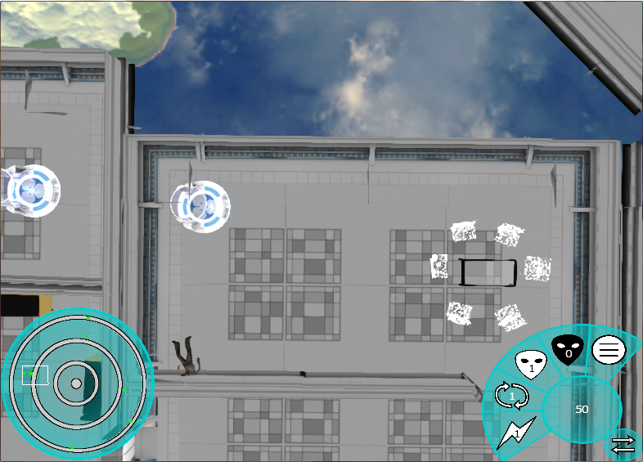
Alien
Projektseminar GameLab 2014
57

Slide 58
Inhalt
3D Modell
Task-System
Touch-Table
Ansicht
Computer
Ansichtselemente
Steuerelemente
Große Mini-Map
Gesten
Headtracking
Schwierigkeiten
Projektseminar GameLab 2014
58

Slide 59
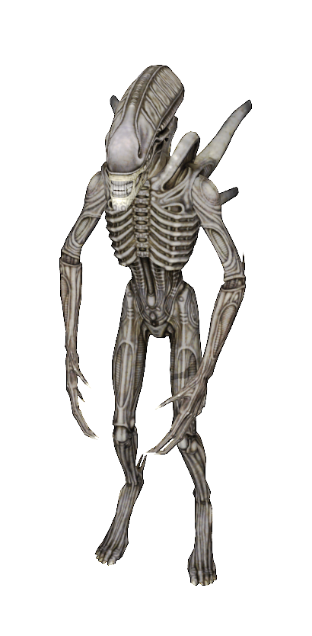
3D Modell
Skelett
Animation
Gehen
Laufen
Stehen
Sterben
Projektseminar GameLab 2014
59

Slide 60
Task-System
Tasks:
Bewegung:
Laufen zu einem definierten Punkt
Selbstmord:
Explosion, Leiche des Kampfaliens
Angriff:
automatischer Angriff in bestimmtem Radius
gesteuerter Angriff über Button
Stop:
inaktiv
Projektseminar GameLab 2014
60

Slide 61
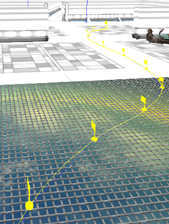
Task-System
Patroullieren
Räume enthalten vordefinierte Kurven
Kampfalien wählt eine Kurve
Patrouillieren kostet Punkte
Sammeln von Punkten durch:
Gewinnen von Duellrätseln
Zufügen von Schaden an Astronauten
Töten von Astronauten
Unterschiedliche Sounds zu allen Tasks
Stirbt ein Kampfalien, wird entweder ein zufälliges Item für die Astronauten oder gar nichts gedroppt
Projektseminar GameLab 2014
61

Slide 62




Touch-Table
Navigation mittels Gesten:
click move select rotate
Projektseminar GameLab 2014
62

Slide 63
Touch-Table
Erkennung der Touch-Eingaben:
Rahmen um den Bildschirm erkennt Eingaben
Versenden der Daten per TUIO Protokoll
Bei Spielstart:
Empfangen von Daten
Analysieren von Daten und Ausführung von Code
Erkennen von Navigation oder Gesten
Projektseminar GameLab 2014
63

Slide 64


Computer
Rotation
Licht an-/ausschalten
Signalliste verwalten
Alienverwaltung
Gewinner/Verlierer
Statistik
Projektseminar GameLab 2014
64

Slide 65


Ansichtselemente
Menü (anklickbar)
Aktive Kampfaliens in der Map
Verfügbare Anzahl Kampfaliens,
Rotationen und Lichtumschaltungen
Punkte für das Patrouillieren
Raumwechsel (anklickbar)
Ansicht der Mini-Map (anklickbar)
Grüne Punkte: Alien-Spawner
Gelbe Punkte: Kampfalien
Rote Punkte: Alienangriffe/Terminalzugriffe
Projektseminar GameLab 2014
65

Slide 66


Steuerelemente (Alien)
Kampfalien ausgewählt:
Anzahl der ausgewählten Kampfaliens (Maximal 10 Kampfaliens angezeigt)
Patrouillieren
Bewegen
Selbstmord
Angriff
Stop
Projektseminar GameLab 2014
66

Slide 67

Steuerelemente (Alien-Spawner)
Alien-Spawner ausgewählt:
Eingabemöglichkeit (NumPad):
Zahlen (0 – 9)
Eingabe löschen (C)
Eingabe bestätigen (E)
Wenn Kampfalien und Alien-Spawner gleichzeitig ausgewählt wurden, wird das Kampfalien bevorzugt
Projektseminar GameLab 2014
67

Slide 68

BigMinimap
Steuerung sowohl über Gesten als auch über Buttons:
Schließen
Raum auswählen
Rotieren (im oder gegen den Uhrzeigersinn)
Licht umschalten
Projektseminar GameLab 2014
68

Slide 69

BigMinimap
Gesten:
Rotation:
Licht umschalten:
Projektseminar GameLab 2014
69

Slide 70
BigMinimap
Erkennung der Geste durch $1 Recognizer:
Wenn ein Raum ausgewählt wurde:
Zeichne gewünschte Geste
Vergleich der Geste mit schon vorgefertigten Gesten
Die am besten passende Geste wird bestimmt
Aktion wird ausgeführt
Projektseminar GameLab 2014
70

Slide 71
Headtracking
Bild passt sich der Kopfposition an
Vorgehen:
Kalibrierung der Kameras an der Workbench
Kopfposition transformiert und auf die Spielkamera übertragen
Probleme:
Offset zu groß
Sichtbarer Bereich der Map wurde nicht vollständig gerendert
Aufgrund des Wasserschadens im VR-Labor wurde die Implementierung weder abgeschlossen noch eingebunden
Projektseminar GameLab 2014
71

Slide 72
Schwierigkeiten
Kampfalien:
Laufanimation bei Clients
Methode auf Netzwerk umgeschrieben
Computer:
Computer als Singleton ⇒ Keine unterschiedlichen Daten
Einfache Klasse ⇒ Keine Synchronisation möglich
Beenden des Spieles ⇒ Statistik und Rückkehr zum Startmenü
Kleinere Schwierigkeiten:
Patrouillieren: Finden der nächsten Kurve
Gesten
Signalliste: Gleichzeitiger Zugriff von mehreren Klassen
Projektseminar GameLab 2014
72

Slide 73
Fakten
Projektgröße: 1,2 GB
Revisionen im SVN: mehr als 1300
Bearbeitete Tickets: mehr als 230
Projektseminar GameLab 2014
73

Slide 74

Demo
Projektseminar GameLab 2014
74

